Slide 1
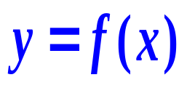
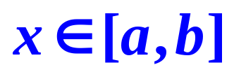
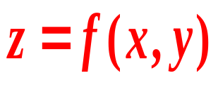
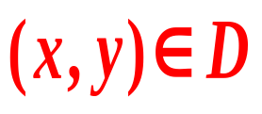
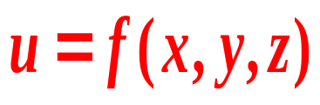
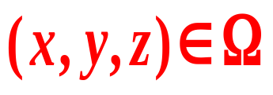
第十章
重 积 分
一元函数积分学
重积分
多元函数积分学
曲线积分
曲面积分

Slide 2
在一元函数积分学中，我们已经知道，定积分是定义在某一区间上的一元函数的某种特定形式的和式的极限，由于科学技术和生产实践的发展，需要计算空间形体的体积、曲面的面积、空间物体的质量等，定积分已经不能解决这类问题，另一方面，从数学逻辑思维的规律出发，必然会考虑定积分概念的推广，从而提出了多元函数的积分学问题。

Slide 3
当人们把定积分解决问题的基本思想——“分割、近似、求和、取极限”用于解决这类问题时发现是完全可行的。把解决的基本方法抽象概括出来，就得到多元函数积分学。
具体地说就是推广到：定义在平面区域上的二元函数、定义在空间区域上的三元函数、定义在一段平面曲线弧上的二元函数、定义在空间曲面上的三元函数，从而得到二重积分、三重积分、曲线积分和曲面积分。这就是多元函数积分学的内容。
本章将讨论重积分，包括二重积分、三重积分的概念、性质、计算和应用。

Slide 4
重点：重积分的计算方法，交换累次积分次序。
难点：选择坐标系，确定积分次序，定积分限。
基本要求
①理解重积分概念，了解其基本性质
②熟练掌握重积分的计算方法
③掌握累次积分的换序法
④掌握各种坐标系及坐标系下的面积元、体积元
⑤理解重积分的实际背景，能用重积分解决立体体积、曲面面积等实际问题。

Slide 5
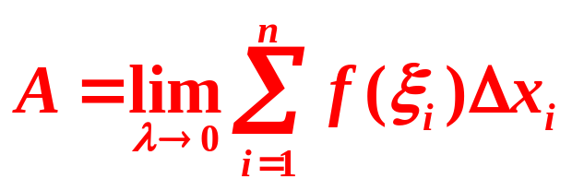
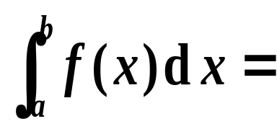
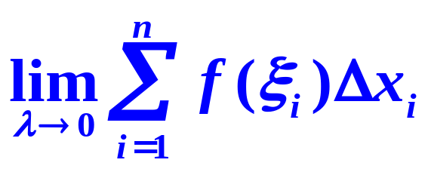
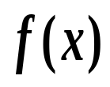
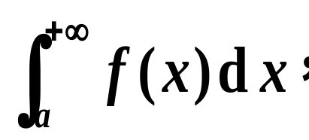
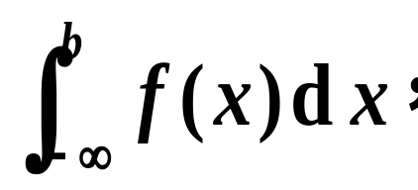
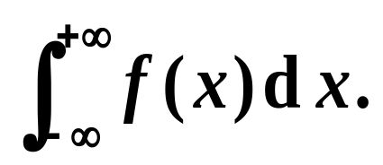
复习定积分
1.曲边梯形的面积
2.定义
(1)被积函数
在[a,b]为有界函数.
(2)积分区间[a,b]是有限区间.
3.推广
(1)被积函数
在[a,b]为无界函数.
(2)积分区间[a,b]是无限区间.
4.定积分思想：
分割、近似、求和、取极限.

Slide 6
第一节
第十章
二重积分的概念与性质
一、引例
二、二重积分的定义与可积性
三、二重积分的性质

Slide 7
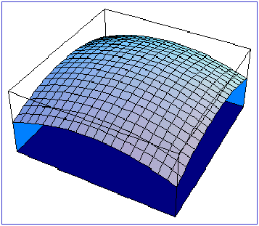
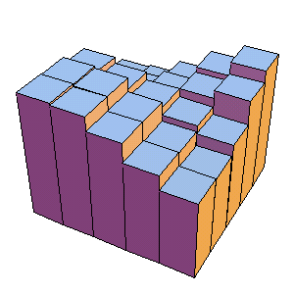
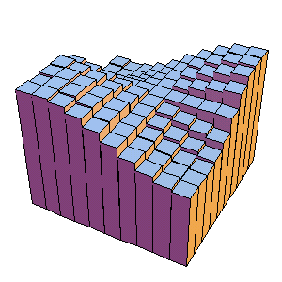
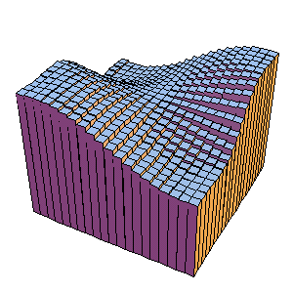
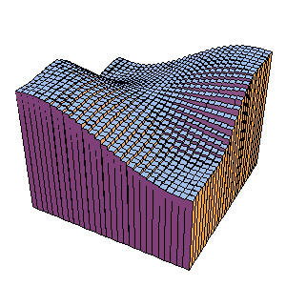


9-1二重积分的概念与性质
一、引例
高
柱体体积=底面积×
特点：平顶.
曲顶柱体体积=？
曲顶柱体
特点：
曲顶.
求曲顶柱体的体积采用 “分割、
近似、求和、取极限”的方法，

Slide 8
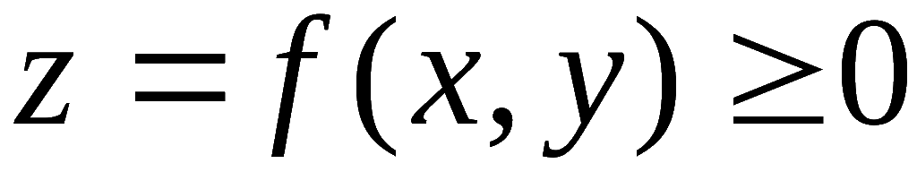
１．曲顶柱体的体积
给定曲顶柱体:
底： xoy 面上的闭区域 D
顶: 连续曲面
侧面：以 D 的边界为准线 , 母线平行于 z 轴的柱面
求其体积.
解法: 类似定积分解决问题的思想:
“分割, 近似, 求和, 取极限”

Slide 9

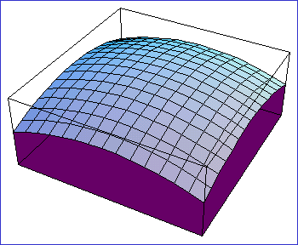
求曲顶柱体的体积采用 “分割、近似、求和、
取极限”的方法，如下动画演示．

Slide 10
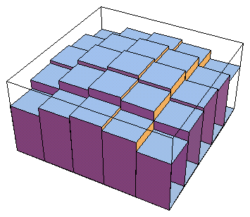
求曲顶柱体的体积采用 “分割、近似、求和、
取极限”的方法，如下动画演示．

Slide 11
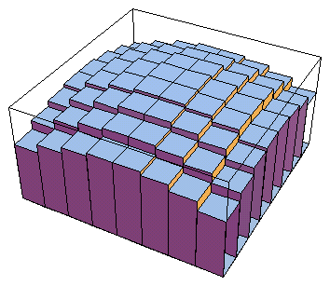
求曲顶柱体的体积采用 “分割、近似、求和、
取极限”的方法，如下动画演示．

Slide 12
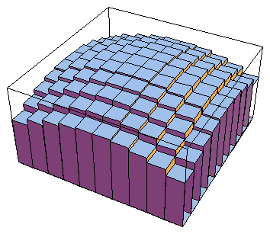
求曲顶柱体的体积采用 “分割、近似、求和、
取极限”的方法，如下动画演示．

Slide 13
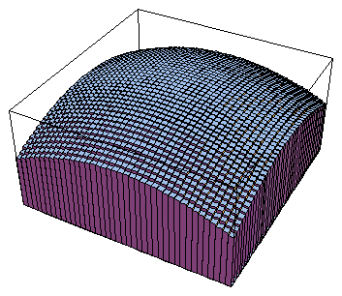
求曲顶柱体的体积采用 “分割、近似、求和、
取极限”的方法，如下动画演示．

Slide 14
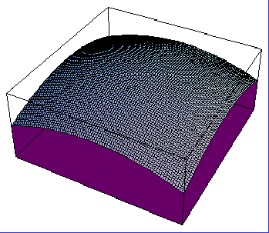
求曲顶柱体的体积采用 “分割、近似、求和、
取极限”的方法，如下动画演示．

Slide 15
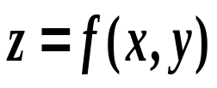
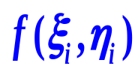

z
y
D
o
x

Slide 16

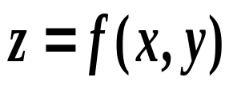


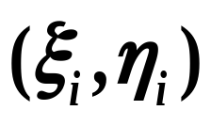
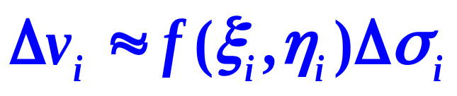


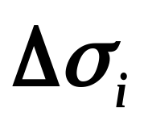
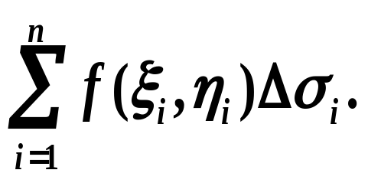
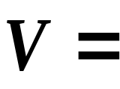
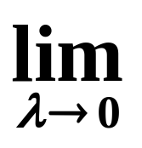

步骤如下：
先分割曲顶柱体的底，
并取典型小区域，
用若干个小平顶柱
体体积之和近似
曲顶柱体的体积，
曲顶柱体的体积
为各小闭区域的直径的最大者.

Slide 17
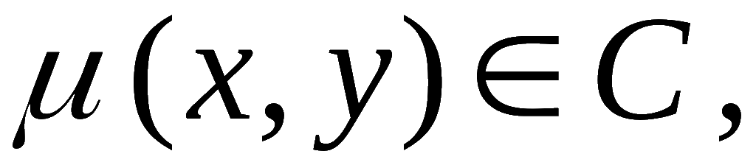
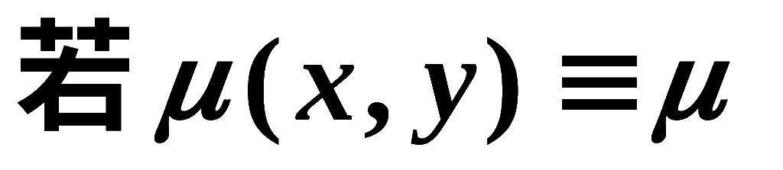

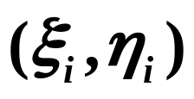

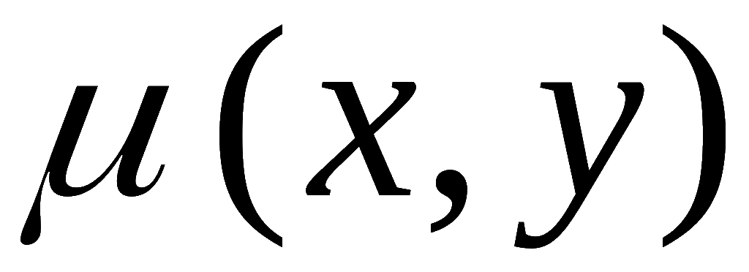

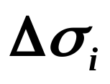


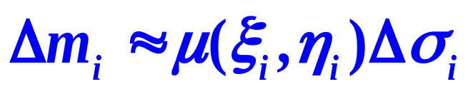
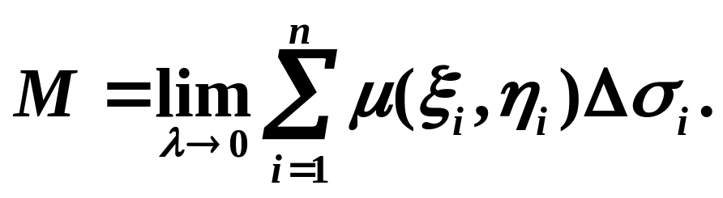

２．求平面薄片的质量
有一个平面薄片, 在 xoy 平面上占有区域 D ,
其面密
度为
计算该薄片的质量 M .
(常数)
设D 的面积为σ ,
则
若
非常数 ,
仍可用
“分割、近似、求和、
取极限”
解决.
所有小块质量之和的极限等于薄片总质量:
其中：
为各小闭区域的直径的最大者.

Slide 18
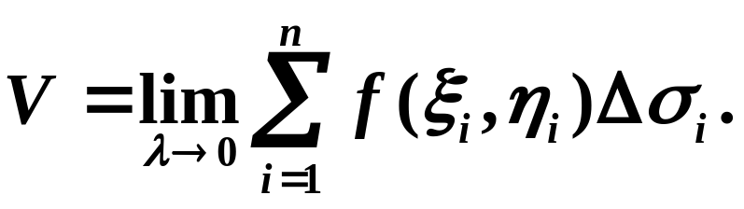
两个问题的共性：
(1) 解决问题的步骤相同
“分割, 近似, 求和,取极限”
(2) 所求量的结构式相同
曲顶柱体体积:
平面薄片的质量:
(3) 极限值均取决与一个函数与其定义区域.

Slide 19

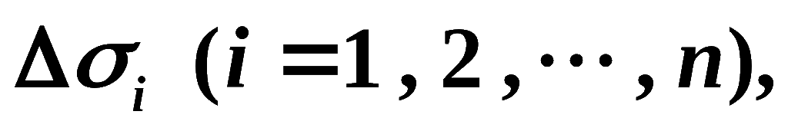
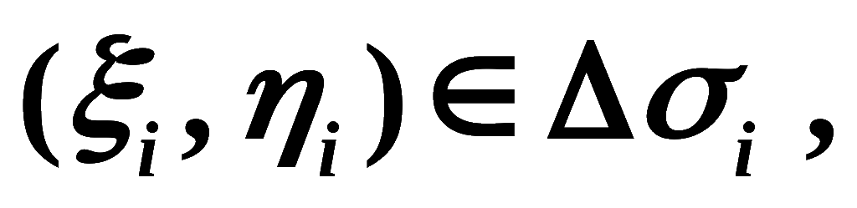
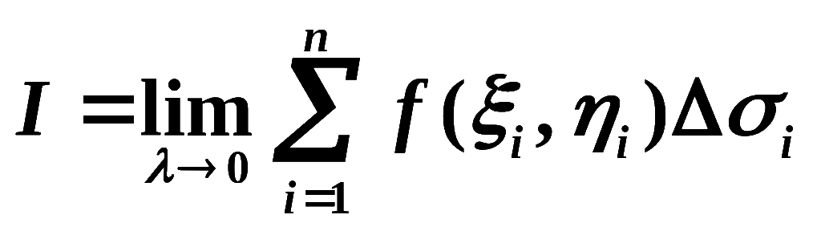
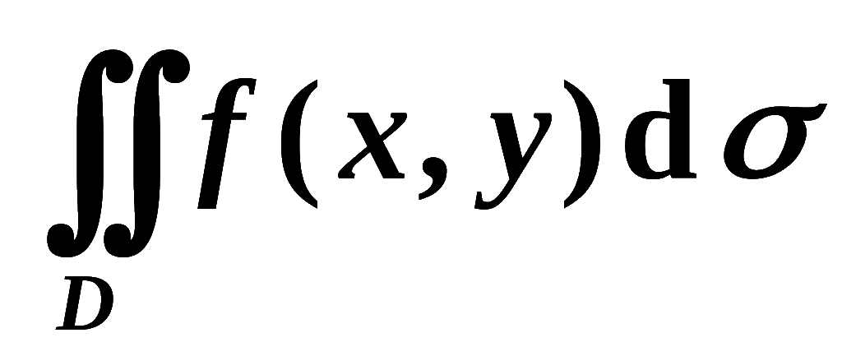
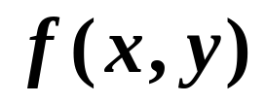
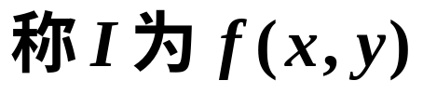

二、二重积分的定义及可积性
定义:
是定义在有界闭区域 D上的有界函数 ,
将区域 D 任意分成 n 个小区域
任取一点
若存在一个常数 I , 使
记作
则称
可积 ,
在D上的二重积分.
积分和
积分表达式
称为积分变量
被积函数
面积元素
积分域

Slide 20
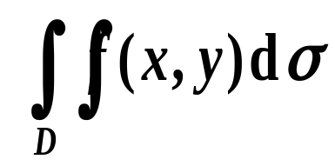
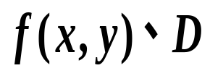







1.对定义的说明：
(1)
表示一个确定的数值，
它只与
有关，
与D的分割法、
的取法、
积分变量所使
用的字母无关，
即
(2)当
在闭区域D上连续时，
定义中和式的极限
必存在，
即二重积分必存在.
(3)底为D，顶为
的曲顶柱体的体积为：
平面薄片的质量为：

Slide 21














2.二重积分的几何意义
当被积函数大于零时，
二重积分是曲顶柱体的体积．
即
特殊地：
若在D上,
则
D的面积
当被积函数小于零时，
二重积分
是柱体的体积的负值.
？

Slide 22

















？
3.直角坐标系下的面积元素
如果 在D上可积,
可用平行坐标轴的直线来划
分区域D ,
这时
因此面积元素
也常
记作
则面积元素为
D
二重积分记作

Slide 23




三、二重积分的性质
（二重积分与定积分有类似的性质）
性质１
当k为常数时，
性质２
性质1,性质2统称为线性性质.

Slide 24











性质３
对区域D具有可加性
性质４
若 为D的面积，
性质５
若在D上
则有
特殊地

Slide 25















例1. 比较下列积分的大小:
其中
解: 积分域 D 的边界为圆周
它与 x 轴交于点 (1,0) ,
与直线
而域 D 位
于直线的上方, 故在 D 上
从而

Slide 26















例2
比较积分
与
的大小，
其中D是三角形闭区域，三顶点各为(1,0),(1,1),(2,0).
解
三角形斜边方程为
2
.
在D内有
.
.
故
于是
因此

Slide 27














性质6
设M、m分别是f(x,y)在闭区域D上的最大值
和最小值，
为D的面积，
则
(二重积分估值不等式)
性质7
设函数f(x,y)在闭区域D上连续，
为D的面积，
则在D上至少存在一点
使得
（二重积分中值定理）
证：
由闭区域上连续函数的介质定理，
使

Slide 28












例4
解
区域D的面积
在D上
由性质6知

Slide 29














例5
估计积分
的值，
其中D是
圆形区域：
解
在D上，
而区域D的面积
所以
由性质6知
即

Slide 30
















四、利用积分区域的对称性和被积函数的奇偶性简化
计算二重积分.

Slide 31
z
z
y
x
y
x

Slide 32











（轮换对称性），
注： 关于 对称，即 互换 ， 保持不变.
注意:

Slide 33











例6(2005)
由轮换对称性，有
解

Slide 34







例7. 证明:
其中D 为
解: 利用题中 x , y 位置的对称性, 有
又 D 的面积为 1 ,
故结论成立 .

Slide 35




五、小结
定义：
1.定积分:
2.二重积分:
性质:
二重积分与定积分有类似的性质.
思考题
将二重积分定义与定积分定义进行比较,
找出它们的相同之处与不同之处.

Slide 36
思考题解答:
定积分与二重积分都表示某个和式的极限值，
且此值只与被积函数及积分区域有关．
不同的是定
积分的积分区域为区间，
被积函数为定义在区间上
的一元函数，
而二重积分的积分区域为平面区域，
被积函数为定义在平面区域上的二元函数．
大作业P78：2,4(4),5(2)(3).
预习P79~86.
要求:复习上期所学的积分公式和积分法则(直接法,换元法,分部法).

Slide 37








思考与练习
1. 比较下列积分值的大小关系:
解:
被积函数相同, 且非负,
由它们的积分域范围可知

Slide 38








2. 设D 是第二象限的一个有界闭域 , 且 0 < y <1, 则
的大小顺序为 ( )
提示: 因 0 < y <1, 故
故在D上有

Slide 39









3. 计算
解:

Slide 40

















六、曲顶柱体体积的计算
设曲顶柱体的底为
任取
平面
截柱体的
截面积为
故曲顶柱体体积为

